Slide 1








Slide 2




Slide 3


Slide 4
YÊU CẦU CẦN ĐẠT
* Năng lực đặc thù:
- Biết nói và nghe về một ước mơ của em.
- Biết nuôi dưỡng ước mơ và quyết tâm thực hiện ước mơ, biết bảo vệ ước mơ và lựa chọn của mình. Biết tôn trọng ước mơ của người khác.
* Năng lực chung: năng lực ngôn ngữ, văn học, giao tiếp và hợp tác, tự giải quyết vấn đề và sáng tạo.
* Phẩm chất: Biết nuôi dưỡng ước mơ và thực hiện ước mơ, biết bảo vệ ước mơ và lựa chọn của mình.

Slide 5



Slide 6


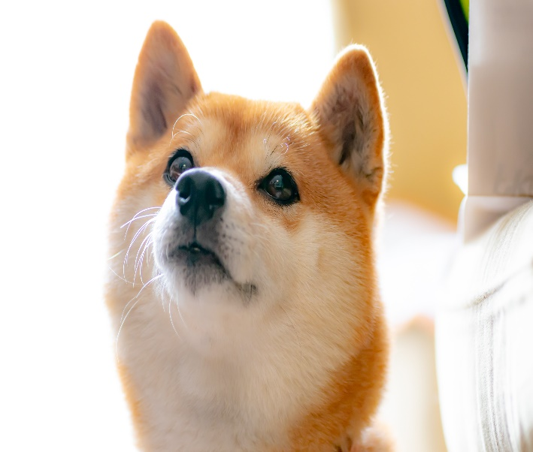
Yêu cầu: Nói về một ước mơ của em
Ước mơ của em dành cho ai?
Bản thân em – Gia đình, bạn bè – Vật nuôi trong nhà
Bản thân em
Gia đình, bạn bè
Vật nuôi

Slide 7
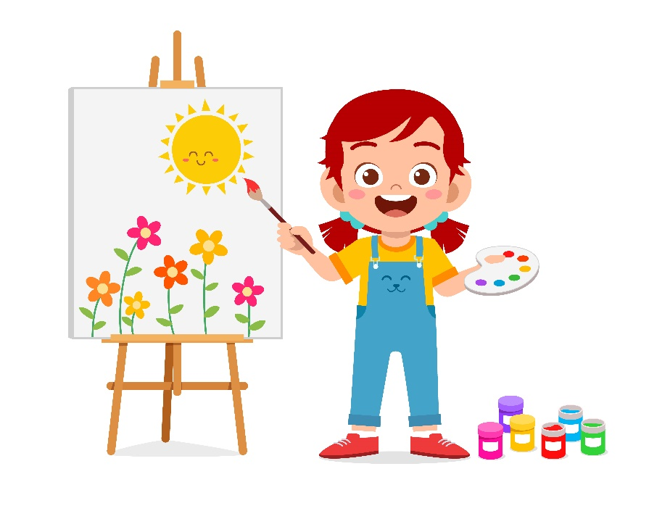

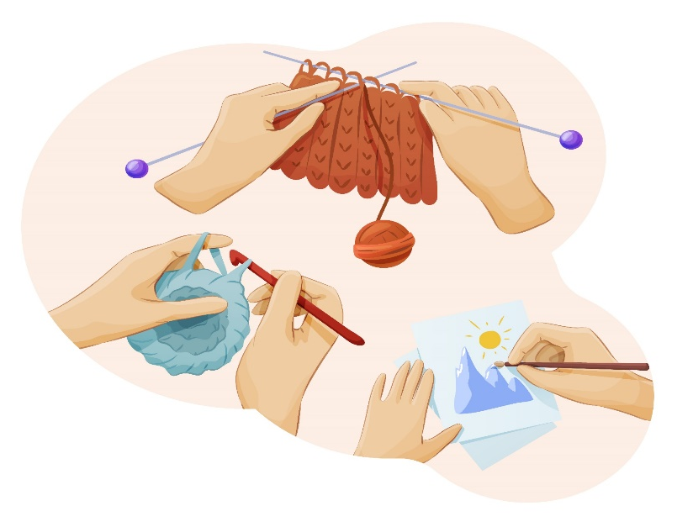
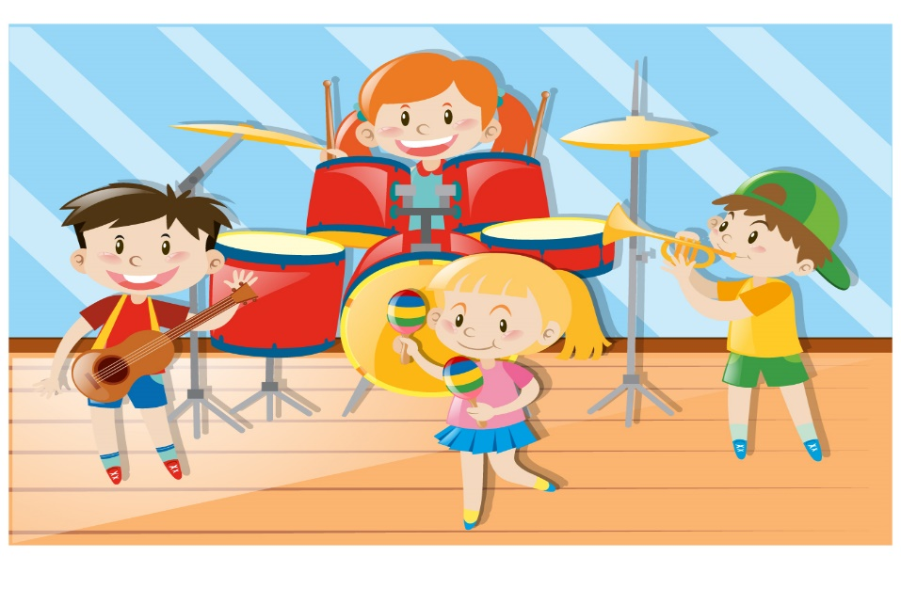

Yêu cầu: Nói về ước mơ của em
Chia sẻ với bạn về ước mơ của em

Slide 8


Hai bạn cùng bàn hãy nói cho nhau nghe về
ước mơ của em nhé!
Măng Non

Slide 9

Nói về ước mơ của em:
- Giới thiệu được ước mơ của em
- Em cần làm gì để thực hiện ước mơ?

Slide 10


1. Nói về ước mơ của em với người thân
2. Tìm đọc bài thơ, bài văn nói về ước mơ của em
G: Ngày mai lên sao kim – Phùng Ngọc Hùng
Tuổi ngựa – Xuân Quỳnh

Slide 11
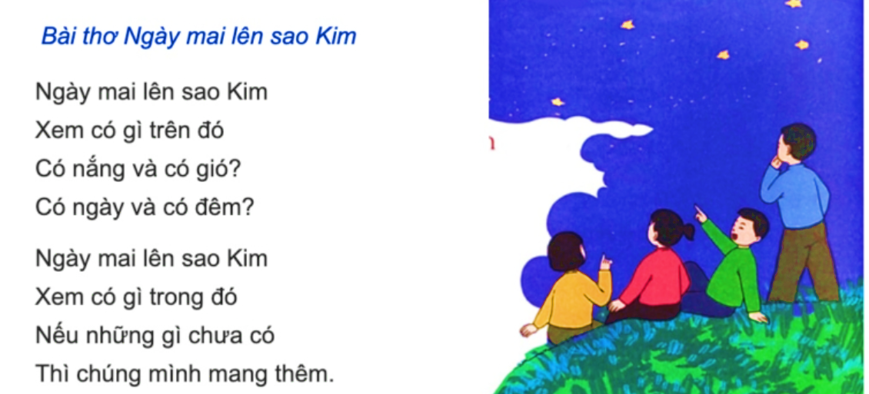
Yêu cầu: Nói về ước mơ của em
Phùng Ngọc Hùng

Slide 12


